Slide 1
Kultura u zvířat

Slide 2
Definice kultury
Volba definice rozhoduje o tom, zda je možné kulturu najít i u zvířat
Tylor: „Kultura nebo civilizace ... je komplexní celek, který zahrnuje poznání, víru, umění, právo, morálku, zvyky a všechny ostatní schopnosti a obyčeje, jež si člověk osvojil jako člen společnosti.„
Laland a Hoppitt (2003): group-typical behaviour patterns shared by members of a community that rely on socially learned and transmitted information“
Kumulativní kultura – vylepšení, modifikace
Schopnost kumulovat modifikace základním znakem lidské kultury (Heyes 1993)

Slide 3
Charakteristiky kulturního chování
Rozhodují o tom, co je kultura a co není
Kroeber (1928), McGrew (1992): kulturní znaky
mají původ v inovacích, tj. modifikacích stávajících behaviorálních vzorců či invencích jednotlivců,
šíří se v rámci skupiny,
jsou standardní z hlediska formy provádění,
mají potenciál šířit se i do dalších skupin,
trvají v čase a
tradují se z generace na generaci

Slide 4
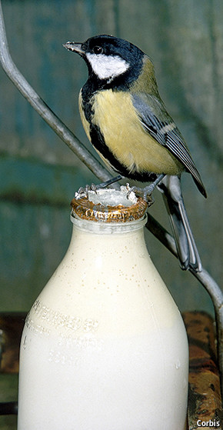
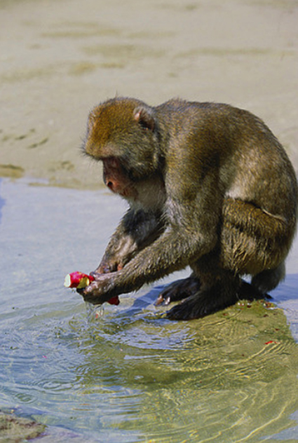
První doklady o kultuře u zvířat
Sýkory modřinky – Londýn – 1921-1947 (Fisher, Hinde)
Makaci růžolící – ostrov Koshima – 1953 (Kawamura, Kawai) http://theconversation.com/play-hard-work-hard-the-animal-guide-to-the-good-life-36026

Slide 5
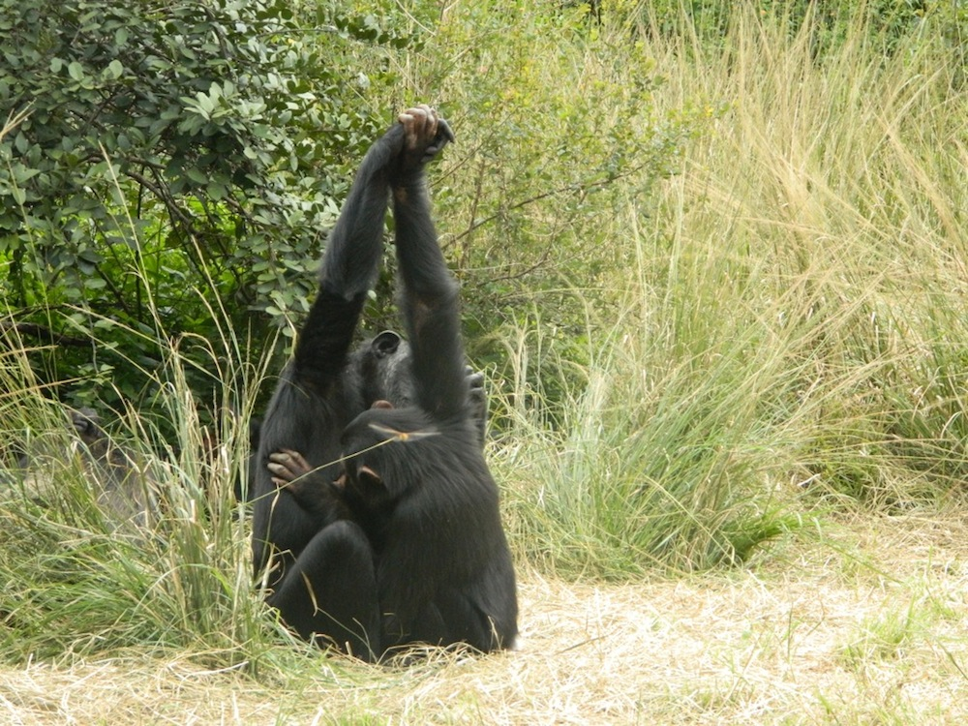
Etnografický přístup
McGrew a Tutin 1978 – držení se za ruce při čistění
Mc Grew 1992 – zásady etnografického přístupu
Behaviorální rozdíly mezi komunitami v rámci druhu
(přetrvávající navzdory toku genů)
Neexistuje souvislost s ekologií
Whiten et al. 1999 – distribuce 39 kulturních znaků u šimpanzů

Slide 6
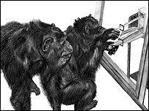
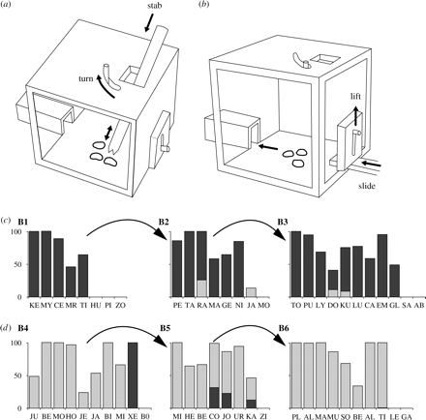
Mechanismus přenosu
Sociální učení
Všechny druhy x pouze imitace zdrojem (kumulativní) kultury
Tomasello 1987 – šimpanzi neimitují, ale emulují (učí se, k čemu je nástroj)
Tyčka a aparát, kopírováno použití nástroje, ale ne způsob
Tomasello 1999 – emulace nezajišťuje dostatečně přesné kopírování (pro kumulaci)
Whiten et al. 2005, 2007
– šíření 2 alternativních způsobů získání potravy z boxu pomocí imitace
Způsob a) demonstrován skupině B1, skupinou B1 skupině B2 atd.
Způsob b) demonstrován skupině B4, skupinou B4 skupině B5 atd.
Notes:
Tomasello 1987 Lil One devised three strategies for obtaining the food with her tool depending on where the food was placed on the platform. The basic behavior was to simply 'sweep' in the food with the tool. This could only be accomplished, however, when the food was in the center portion of the platform. When it was against the side of the platform, Lil One used a two step procedure: she first used one hand to position the tool beyond the food and then reached through the fence with her other hand and dragged the tool (and the food) along the raised edge until it was within reach. When the food was against the back edge of the platform, Lil One used another two step procedure: she first 'tapped' the food With the tool until it was away from the edge, at which time she raked it in with her basic sweeping motion.

Slide 7
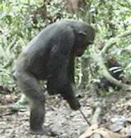
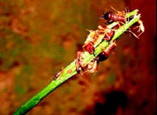
Imitace u šimpanzů
Věrná
Individuálně objevené způsoby nekonkurují imitovanému
Vysoká konformita ve skupině
Vede k šíření a udržování tradic („kultury“)
X konzervativní lpění na prvním nalezeném řešení (Hrubesch et al. 2009)
Uzavřené bludiště, řešení pomocí klacíku
Inovace třesením
Limitace zabraňující kumulaci zvyků
Kumulace vzácná
lovení termitů, díry zapíchnutím klacku pomocí ruky a nohy do termitiště (v různých lokalitách) + rozdrolí konec klacíku do štětečku (pouze v Goualougo), vnoří do díry, kde se na něj zachytí termiti – kumulace, modifikace kulturního zvyku (Sanz et al. 2009)

Slide 8
Inovace
Imo
Inovátoři nadaní jedinci?
Nutnost vyvolává inovace (hlad, těžší přístup k potravě - submisivní postavení, juvenilové)
Submisivní a juvenilové méně napodobováni – omezuje šíření imitací?

Slide 9
Způsob přenosu
Vertikální
sympatrický výskyt různých kulturních tradic v rámci příbuzenských linií
Např. po mateřské linii (delfíni) (vylučuje genetiku)
Stabilní
Horizontální
Rychlý
„módní vlny“
Zvláště šíření vokalizací
Šikmý
Umožňuje selektivně kopírovat úspěšné, výše postavené atd.

Slide 10
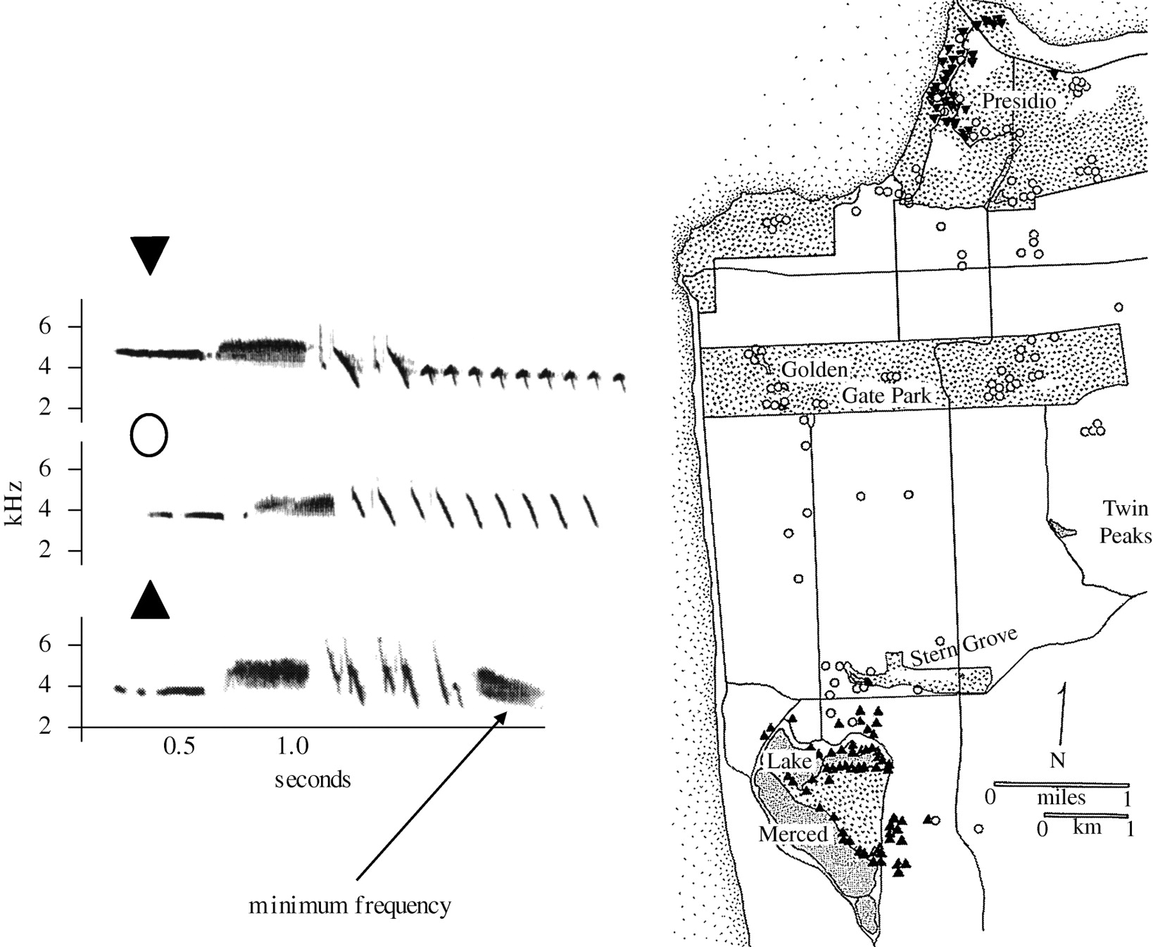
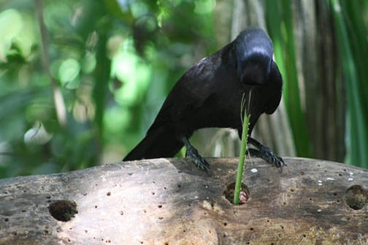
Ptáci
Zpěv
Dialekty
X možná spíše kulturní drift
Pěvci
Zřejmě sociální funkce – preference lokálních samců
Tradice
Sdílení volání v rámci hejna, pohlaví atd.
Krkavcovití, papoušci
Mezidruhová akustická komunikace
Papoušci
Mechanismus přenosu
Sociální
„kopírování“ / „mimeze“ / „vokální imitace“
Používání nástrojů
Kaledonské vrány

Slide 11
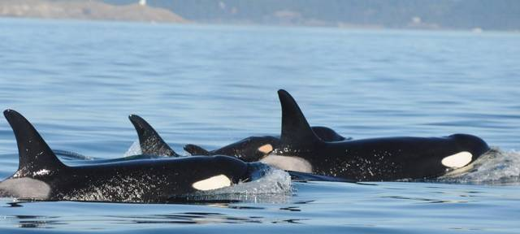
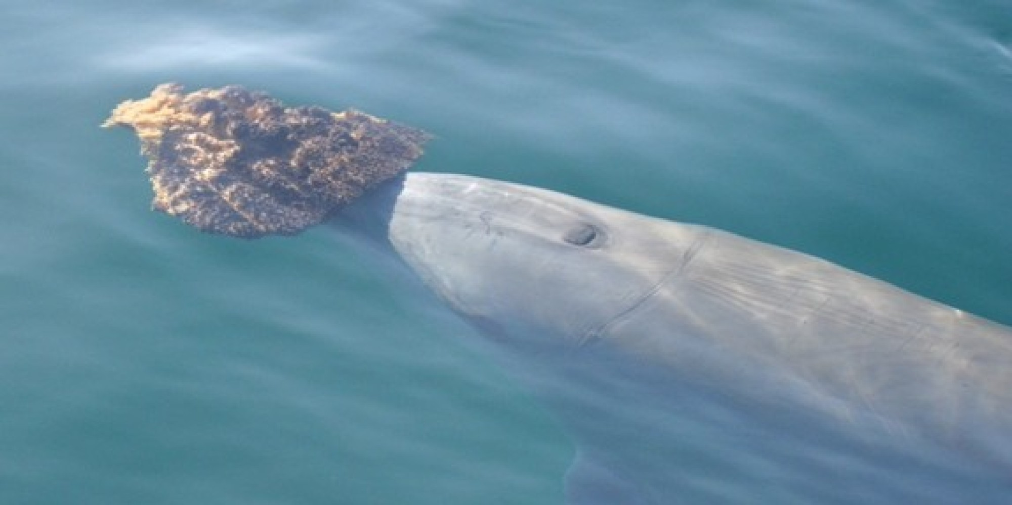
Kytovci
Vokální tradice
Zpěvy keporkaků
extrémně rychlý horizontální přenos na obrovské vzdálenosti
časově omezené šíření zpěvů na jednu sezónu
Pravděpodobně podobná funkce i mechanismus jako u pěvců
Vokální tradice kosatek (i vorvaňů)
Vokální dialekty vázané na matrilineární skupiny
Funkce rozpoznávání, komunikace a stmelování skupiny
Tradiční využívání cest, lokalit a kořisti
Kosatky a lososi
Používání nástrojů
Delfíni a houby (Krützen et al. 2005)

Slide 12
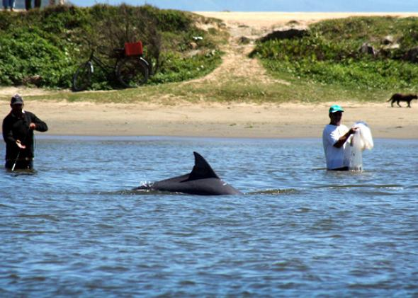
Kytovci
Mezidruhová spolupráce při lovu
Delfíni v Laguně v Brazílii

Slide 13
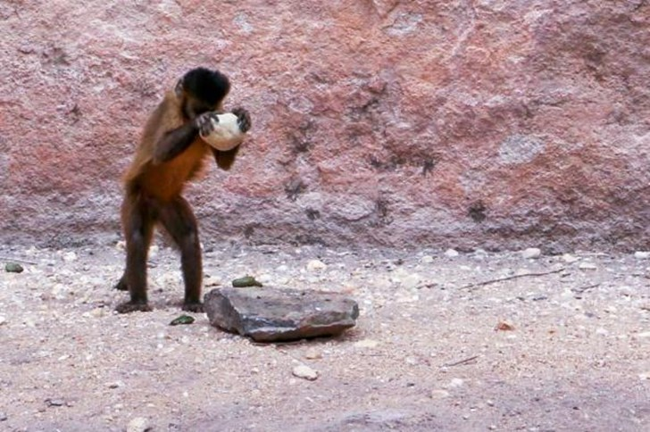
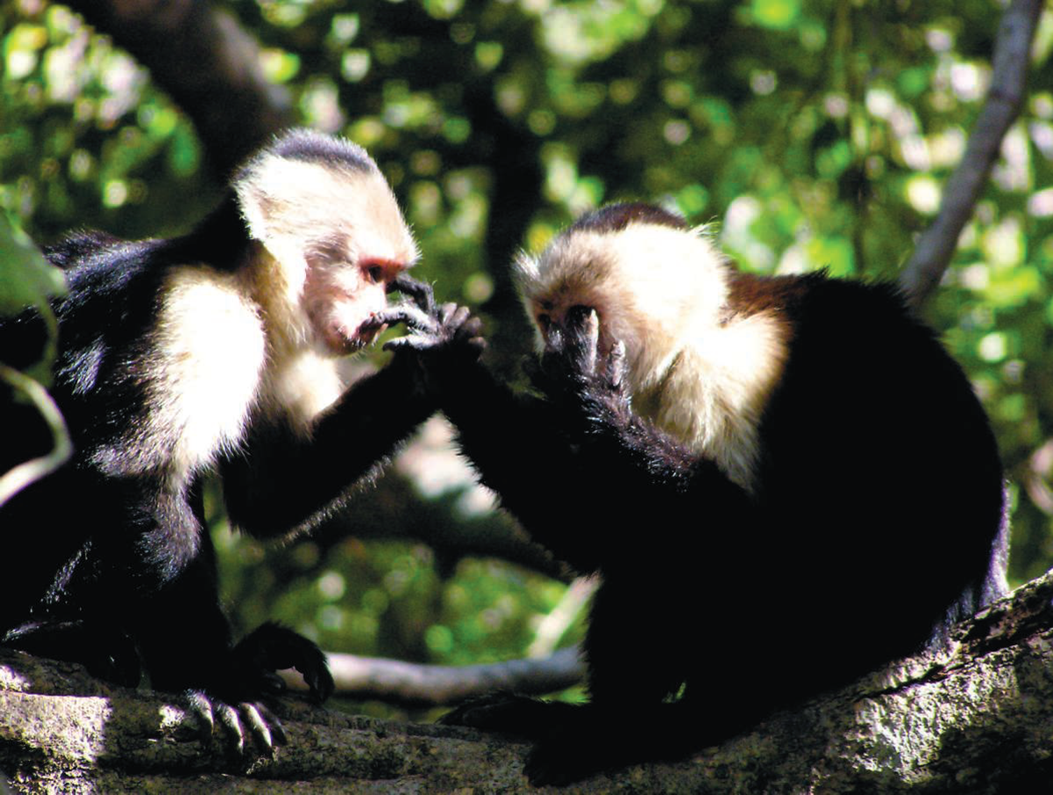
Malpy
Sociální hra
Sociální zvyky – očichávání rukou, píchání do očí
Nástroje (roztloukání ořechů) pomocí kamenů
Notes:
‘eye-poking’ (the insertion of a partner's finger into one's own eye socket up to the first knuckle), has entered one group's repertoire and spread throughout the group, persisting after the death of its innovator though at low frequencies.

Slide 14
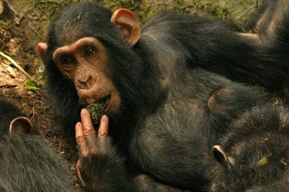
Šimpanzi
Hygiena
Získávání potravy
Získávání vody
Sociální zvyky
Způsoby čištění – držení se za ruce
Používání nástrojů – lovení termitů, roztloukání ořechů
Ne vokalizace
https://www.youtube.com/watch?v=YT9kQsjVWwE
http://www.greencorridor.info/en/chimp/behavior/Pestle-Pounding.html

